Slide 1
Mito X Lenda
www.nilson.pro.br

Slide 2
Mitos
Mitos, são narrativas utilizadas pelos povos antigos para explicar fatos da realidade e fenômenos da natureza que não eram compreendidos por eles. Os mitos utilizam muita simbologia, personagens sobrenaturais, deuses e heróis. Todos estes componentes são misturados a fatos reais, características humanas e pessoas que realmente existiram. Um dos objetivos do mito é transmitir conhecimento e explicar fatos que a ciência ainda não havia explicado.

Slide 3
Características dos mitos
Tem caráter explicativo ou simbólico e relaciona-se com uma data ou com uma religião.
Procura explicar as origens do mundo e do homem por meio de personagens sobrenaturais como deuses ou semi-deuses.
Explica a realidade através de suas histórias sagradas, que não possuem nenhum tipo de embasamento para serem aceitas como verdades.
Alguns fatos históricos podem se tornar mitos, desde que as pessoas de determinada cultura agreguem uma simbologia que tornem o fato relevante para as suas vidas.
Todas as culturas possuem seus mitos. Alguns assuntos, como a criação do mundo, são bases para vários mitos diferentes.
Mito não é o mesmo que fábula, conto de fadas ou lenda.

Slide 4
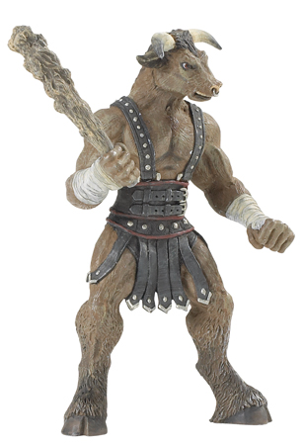
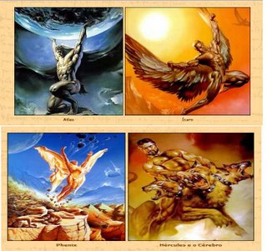
Exemplos de mitos

Slide 5
O MINOTAURO
O Minotauro é uma figura mitológica criada na Grécia Antiga. Com cabeça e cauda de touro num corpo de homem, este personagem povoou o imaginário dos gregos, levando medo e terror. De acordo com o mito, a criatura habitava um labirinto na Ilha de Creta que era governada pelo rei Minos.
Minos, antes de tornar-se rei de Creta, havia feito um pedido ao deus para que ele se tornasse o rei. Posseidon aceita o pedido, porém pede em troca que Minos sacrificasse, em sua homenagem, um lindo touro branco que sairia do mar. Ao receber o animal, o rei ficou tão impressionado com sua beleza que resolveu sacrificar um outro touro em seu lugar, esperando que o deus não percebesse.O Minotauro nasceu como castigo por esse desacato.

Slide 6
A MEDUSA
Medusa tinha poderes tão extraordinários que mesmo morta podia petrificar quem olhasse para seus olhos. Personagem da mitologia grega, Medusa era uma das três Górgonas.
Temidas pelos homens e pelos deuses, as três tinham serpentes em vez de cabelos, presas pontiagudas, mãos de bronze e asas de ouro. Perseu foi encarregado de matar Medusa.
Para isso, o herói muniu-se de objetos mágicos, como sandálias aladas, para pairar acima dos monstros, e o escudo de bronze, cujo reflexo permitiu neutralizar o olhar petrificante do monstro.

Slide 7
PÉGASO
Segundo a mitologia grega, Pégaso, o cavalo alado, nasceu do sangue da Medusa após esta ter sido decapitada por Perseu. Ele era fruto de uma aventura amorosa de Posseidon, o deus das águas, com a monstruosa criatura - quando ela ainda era uma jovem e linda donzela - e serviu de montaria a Perseu em algumas de suas expedições, inclusive naquela em que o guerreiro libertou Andrômeda.
Posteriormente a deusa Atena decidiu colaborar com o herói grego Belerofonte na captura do fantástico animal, para que este pudesse ajudar o guerreiro a destruir a Quimera.

Slide 8
ÍCARO
Na mitologia grega, Ícaro era filho de Dédalo e de uma escrava de Minos, chamada Neucrata. Com seu pai, fugiu do labirinto onde Minos os havia aprisionado. Querendo fugir do Minotauro, seu pai lhe fez asas de penas e cera.
Dédalo recomendou-lhe que mantivesse em altitude média, nem muito alto, nem muito baixo. Entretanto, no entusiasmo de poder voar, o jovem esqueceu os conselhos do pai e elevou-se tanto nos ares que perdeu as asas, precipitando-se no mar.

Slide 9
HÉRCULES
Hércules era filho de Zeus e Alcmena, que era a esposa de Anfitrião. Para seduzi-la, Zeus assumiu a forma de Anfitrião enquanto este não estava em casa.
Nascido, o jovem Hércules rapidamente revelou seu potencial heróico. Enquanto ainda no berço, ele estrangulou duas serpentes que a ciumenta Hera tinha mandado para atacá-lo e ao seu meio-irmão Íflicles; ainda um menino, ele matou um leão selvagem no Monte Citéron. Na vida adulta, as aventuras de Hércules foram maiores e mais espetaculares do que as de qualquer outro herói.

Slide 10
Lendas
Lendas são narrativas transmitidas oralmente pelas pessoas com o objetivo de explicar acontecimentos misteriosos ou sobrenaturais. Para isso há uma mistura de fatos reais com imaginários. Misturam a história e a fantasia. As lendas vão sendo contadas ao longo do tempo e modificadas através da imaginação do povo. Ao se tornarem conhecidas, são registradas na linguagem escrita. Do latim legenda (aquilo que deve ser lido), as lendas inicialmente contavam histórias de santos, mas ao longo do tempo o conceito se transformou em histórias que falam sobre a tradição de um povo e que fazem parte de sua cultura.

Slide 11
Características das lendas
Se utiliza da fantasia ou ficção, misturando-as com a realidade dos fatos.
Faz parte da tradição oral, e vem sendo contada através dos tempos.
Usam fatos reais e históricos para dar suporte às histórias, mas junto com eles envolvem a imaginação para “aumentar um ponto” na realidade.
Fazem parte da realidade cultural de todos os povos.
Assim como os mitos, fornecem explicações aos fatos que não são explicáveis pela ciência ou pela lógica. Essas explicações, porém, são mais facilmente aceitas, pois apesar de serem fruto da imaginação não são necessariamente sobrenaturais ou fantásticas.
Sofrem alterações ao longo do tempo, por serem repassadas oralmente e receberem a impressão e interpretação daqueles que a propagam.

Slide 12
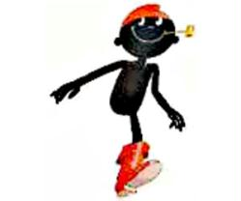
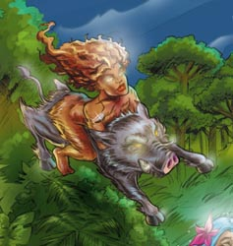
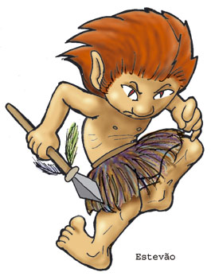
Exemplos de lendas

Slide 13
SACI PERERÊ
É um garoto negro, muito esperto e travesso. Ele aparece sempre às sextas- feiras, à noite, pulando com uma perna só e mostrando seus olhinhos brilhantes e os dentes pontiagudos.
Usa uma carapuça vermelha na cabeça e traz em uma das mãos um cachimbinho de barro.

Slide 14
O CURUPIRA
É um ser do tamanho de uma criança de seis a sete anos, é peludo, tem unhas compridas e afiadas, o calcanhar para frente e os pés para trás.
Toma conta da mata e dos animais, mora nos buracos das árvores que têm raízes gigantescas, muito comuns da floresta Amazônica.
Ele ajuda os caçadores e os pescadores que fazem o seu pedido e em troca oferecem-lhe cachaça, fósforo e fumo. Este ofertório é para que o indivíduo tenha fartura nas caçadas, pescarias e roçados.

Slide 15
IARA
Habita as águas dos rios, dos lagos e das cachoeiras. É conhecida como a dama das águas ou mãe d'água.
Possui grande encanto e beleza, apresenta-se sob a forma de uma sereia, metade mulher e metade peixe. Com a sua formosura atrai o homem, deixando-o tonto de tanta paixão, e leva-o para o seu palácio encantado, que fica no fundo das águas e mata-o.

Slide 16
O LOBISOMEM
A lenda do lobisomem (meio homem, meio lobo), diz que um homem se transforma em um lobo comum, de grande tamanho, e aparece sempre nos caminhos usados pelos habitantes da região, nos dias de lua cheia a partir da meia-noite, soltando uivos que apavoram as pessoas que ouvem. Ele ataca também animais domésticos como cachorros, gatos, vacas, cavalos.

Slide 17
CAIPORA
É um ser escuro pequeno e rápido, que tem a função de proteger os animais da floresta, os rios, as cachoeiras.
Vive sondando as matas montado num porco, sempre com uma longa vara na mão. Quando o caçador se aproxima, sai a galope no seu porco fazendo o maior barulho para espantar os veados, os coelhos, as capivaras e outros animais de caça.

